Slide 1
Задача
I группа:
Задача: Плотность паров вещества 3,482г/л. Его пиролиз дал 6г сажи и 5,6л водорода. Определите формулу этого вещества.
ρ(в-ва)= 3,482 г/л
m(С)= 6 г
V(Н₂)= 5,6 л
С_{Х}Н_{У} – ?
Решение:
ν(С)= m/M= 6/12=0.5моль
ν (Н₂)= V/V_{m}=5.6/22.4=0.25моль; ν(Н)= 2*0,25=0,5моль
Х:У=0,5:0,5=1:1 СН – простейшая формула
М(С_{Х}Н_{У})= ρ(в-ва)* V_{m}= 3,482*22,4=77,996≈78г/моль
М(СН)=13г/моль
n= М(С_{Х}Н_{У})/ М(СН)= 78/13=6
Ответ: С₆Н₆

Slide 2
Задача
II группа:
Задача: При сжигании 0,78г вещества получено 1,344л углекислого газа и 0,54г воды. Определите формулу этого вещества.
m(в-ва)=0,78г
V(СО₂)=1,344л
m(H₂O)=0.54г
D_{H2}(в-ва)=39
С_{Х}Н_{У} – ?
Решение:
ν(СО₂)=V/V_{m}= 1.344/22.4=0.06 моль; ν(С)=0,06 моль
ν(Н₂О)=m/M=0.54/18=0.03моль, ν(Н)=0,03*2=0,06 моль
m(в-ва)= m(C)+ m(H) = ν(С)*12 + ν(Н)*1
0.78= 0.06*12+0.06*1
0.78=0.78
Других элементов, кроме углерода и водорода, в составе вещества нет.
Х:У=0,06:0,06=1:1 СН – простейшая формула
М(С_{Х}Н_{У})= D_{H2}(в-ва)* 2= 39*2=78 г/моль
М(СН)= 13 г/моль
n= М(С_{Х}Н_{У})/ М(СН)= 78/13=6
Ответ: С₆Н₆

Slide 3
Углеводороды
Предельные Непредельные
Алканы Алкены Алкины Алкадиены
С_{n}H_{2n+2} С_{n}H_{2n} С_{n}H_{2n - 2} С_{n}H_{2n-2}
C₆H₁₄ C₆H₁₂ C₆H₁₀ C₆H₁₀
Гексан Гексен Гексин Гексадиен

Slide 4
Майкл Фарадей (1791 - 1867)
Английский физик и химик, член Лондонского королевского общества. Один из основателей количественной электрохимии. В 1823 г. впервые получил жидкие хлор, сероводород, оксид углерода(IV), аммиак, оксид азота(IV). В 1825 г. открыл бензол, изучил его физические и некоторые химические свойства. Положил начало исследованиям каучука. В 1833 - 1836 гг. установил количественные законы электролиза.

Slide 5
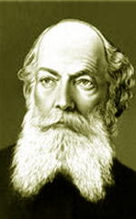
Фридрих Август Кекуле 1829 - 1896
Немецкий химик-органик. Предложил структурную формулу молекулы бензола. С целью проверки гипотезы о равноценности всех шести атомов водорода в молекуле бензола получил его галоген-, нитро-, амино-, и карбоксипроизводные. Открыл перегруппировку диазоамино- в азоаминобензол, синтезировал трифенилметан и антрахинол.

Slide 6
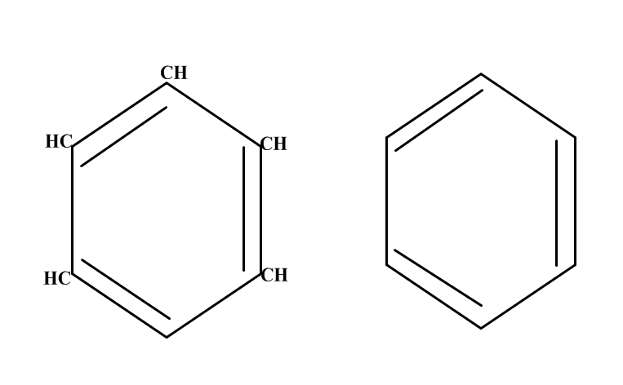
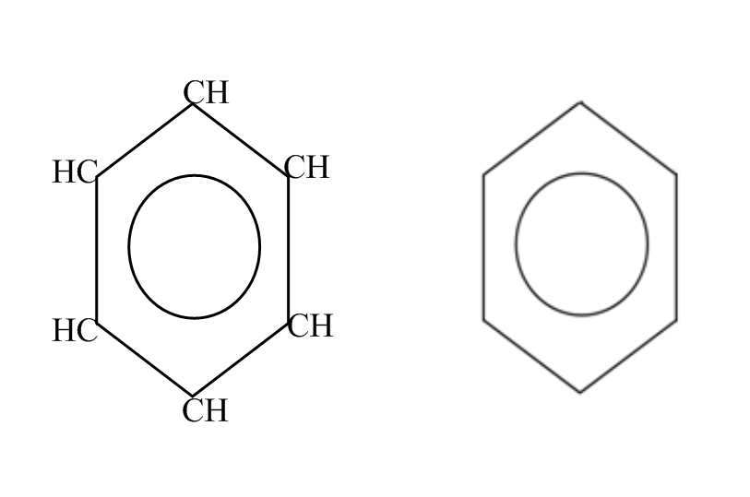

Slide 7
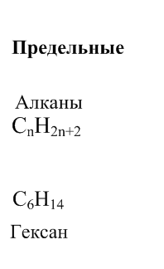
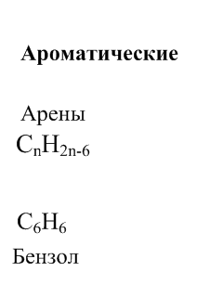
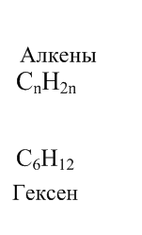
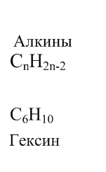
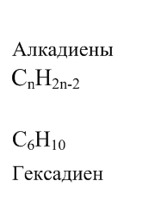
Углеводороды
Непредельные

